Slide 1
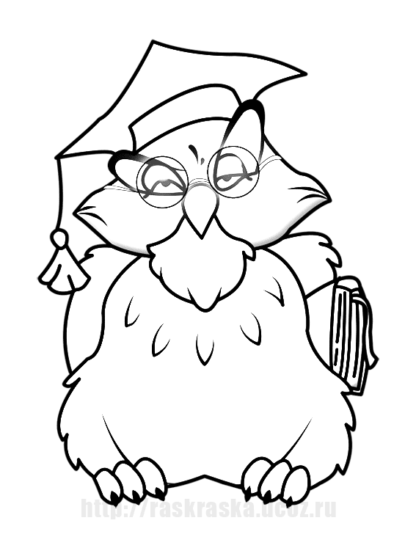
Развиваем логическое мышление
«Умники и умницы»
Развивающие игры
для детей 4-5 лет
Д/с № 175
Любавина Оксана Сергеевна

Slide 2
Ребенок в возрасте от 4 до 5 лет должен уметь:
1. Ребенок должен уметь находить отличия и сходства между двумя картинками (или между двумя игрушками). 2. Ребенок должен уметь складывать по образцу постройки из конструктора. 3. Ребенок должен уметь складывать разрезанную картинку из 2-4 частей. 4. Ребенок должен уметь не отвлекаясь, в течение 5 минут выполнять задание. 5. Ребенок должен уметь складывать пирамидку (чашечки, вкладывая их друг в друга) без посторонней помощи. 6. Ребенок должен уметь вкладывать в отверстия недостающие фрагменты картинок. 7. Ребенок должен уметь называть обобщающим словом группу предметов (корова, лошадь, коза-домашние животные; зима, лето, весна- времена года). Находить лишний предмет в каждой группе. Находить пару каждому предмету. 8. Ребенок должен уметь отвечать на такие вопросы как: Можно ли летом кататься на санках? Почему? Зачем зимой одевают теплые куртки? Для чего нужны окна и двери в доме? И т.д. 9. Ребенок должен уметь подбирать противоположные слова: стакан полный - стакан пустой, дерево высокое – дерево низкое, идти медленно – идти быстро, пояс узкий – пояс широкий, ребенок голодный - ребенок сытый, чай холодный – чай горячий и т.д. 10. Ребенок должен уметь запоминать пары слов, после прочтения взрослым: стакан-вода, девочка-мальчик, собака-кошка и т.д. 11. Ребенок должен уметь видеть на картинке неправильно изображенные предметы, объяснять, что не так и почему.

Slide 3
Логическая детская головоломка. Найди тень от картинки и проведи линию. Головоломка - найди правильную тень от картинки. Цель занятий с картинками -развитие наблюдательности.Можно играть как с группой детей, так и с одним ребенком.

Slide 4
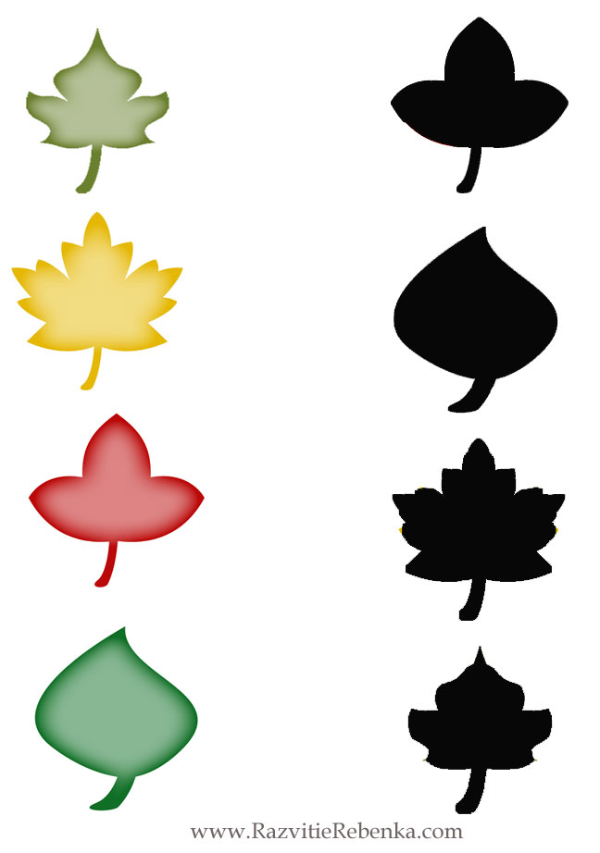

Slide 5
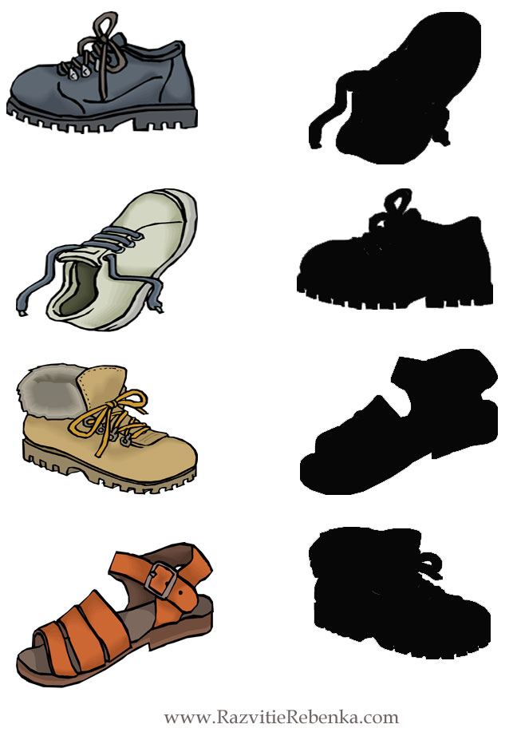

Slide 6
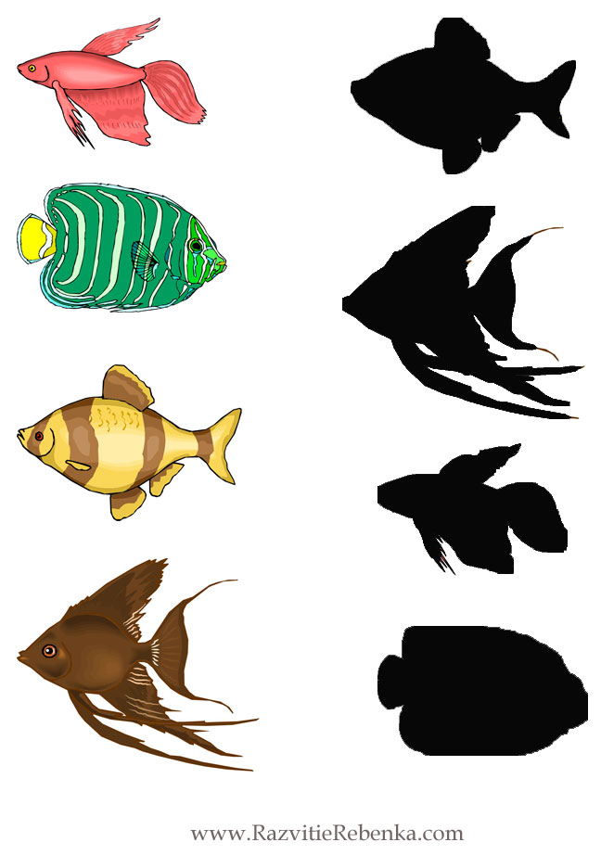

Slide 7
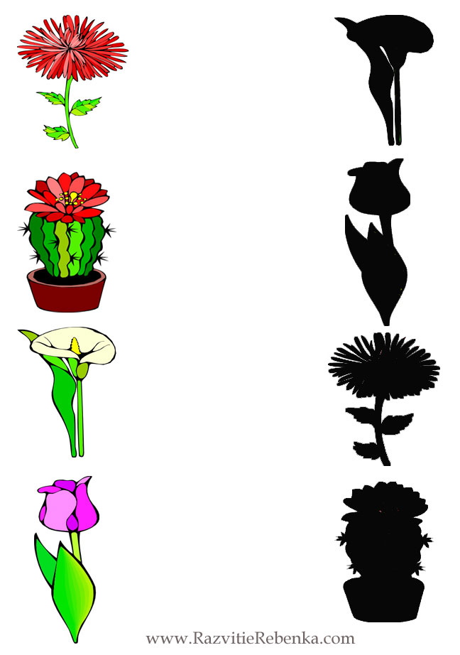

Slide 9
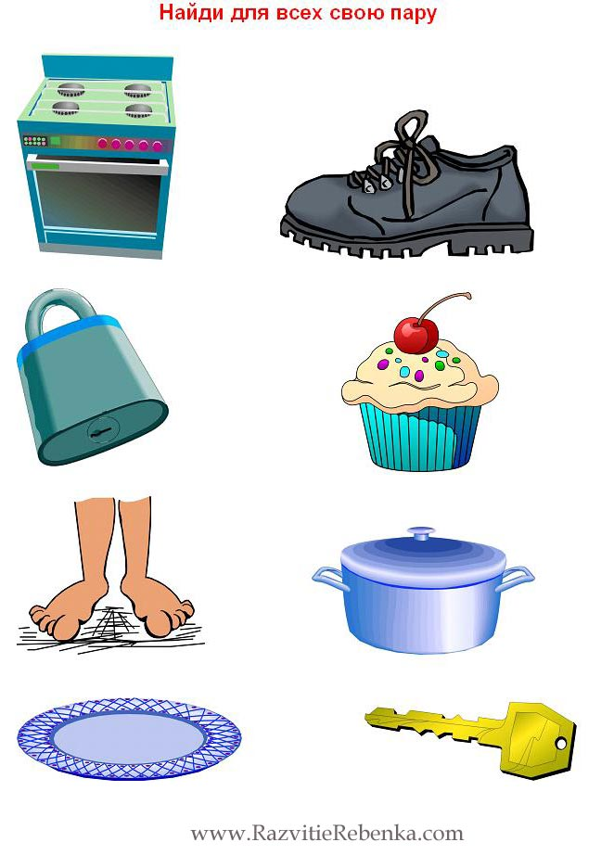
Развивающие карточки из серии "Найди Пару". Замечательные развивающие картинки.

Slide 12
Необходимо добавить недостающий предмет.
Добавь недостающий предмет. Что необходимо добавить? Распечатайте карточки. Всего 9 карточек и дополнительно картинки, которые надо приклеить на плотную бумагу и аккуратно вырезать. Ребенок должен к карточкам подобрать недостающую картинку. Развиваем логическое мышление у ребенка. Разберем к примеру одну карточку: На карточке мы видим три картинки. Капуста, на против капусты изображена коза. Ниже отсутствует картинка и на против изображена морковь. Т.е. можно предположить , что если коза и капуста, это значит коза любит кушать капусту (или она ест капусту). Морковь соответственно любит кушать кролик. Поэтому ребенок выбирает изображение кролика и кладет на пустое место в карточке. И т.д. Спрашивайте вашего ребенка, задавайте ему вопросы. Почему он так считает? А кто (или что) ещё мог (могло) быть здесь изображен (изображено)? Развивайте в ребенке логическое мышление,размышляйте вместе. Продолжайте тему, к примеру, а что любит есть медведь, или кто любит есть орешки и т.д. Карточки для развития логического мышления у вашего ребенка.

Slide 13
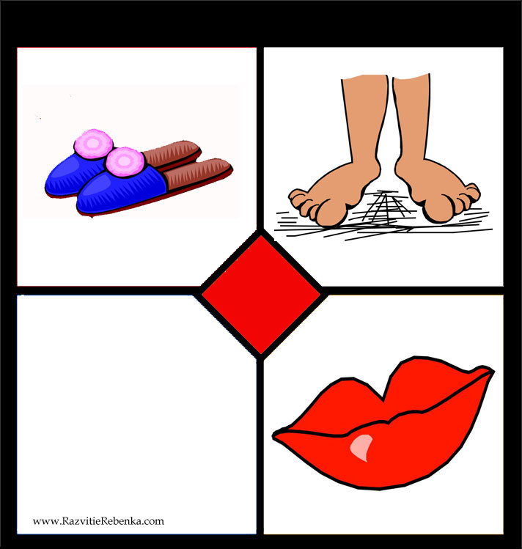

Slide 14
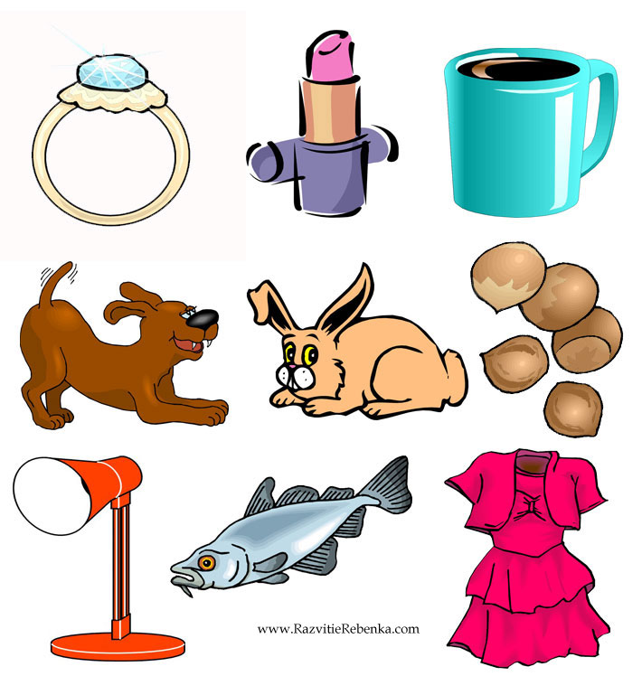

Slide 15
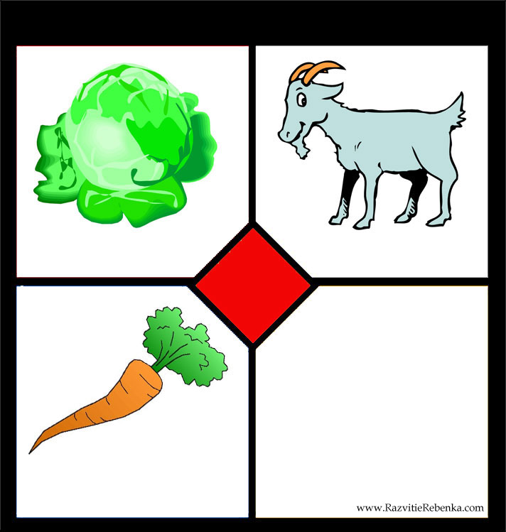

Slide 16
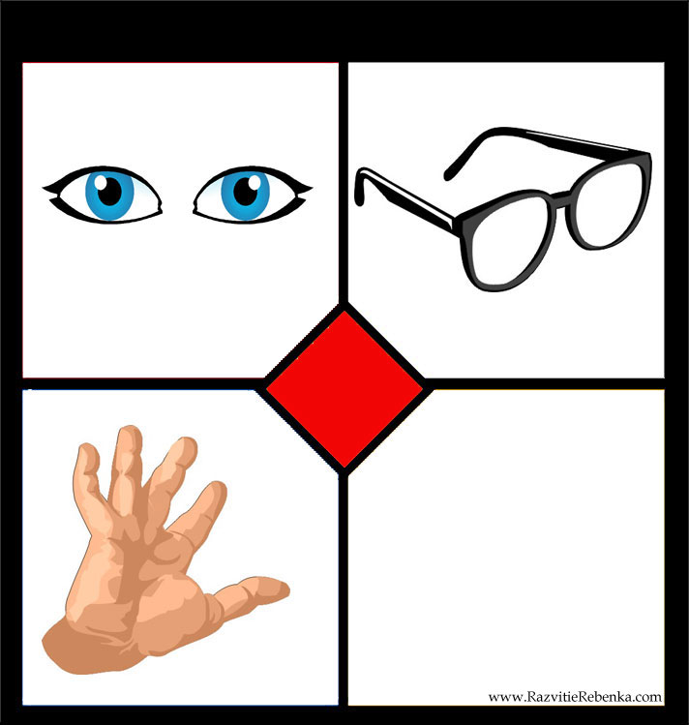

Slide 17
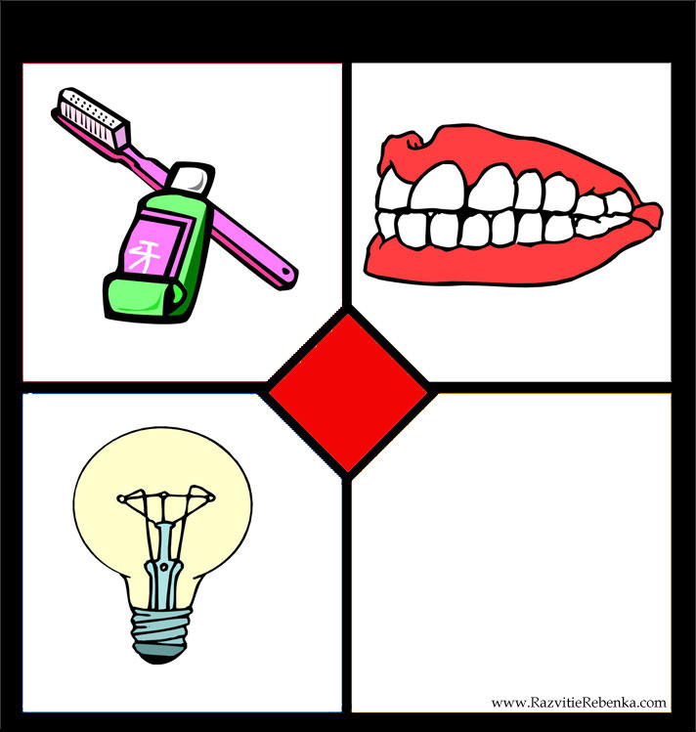

Slide 18
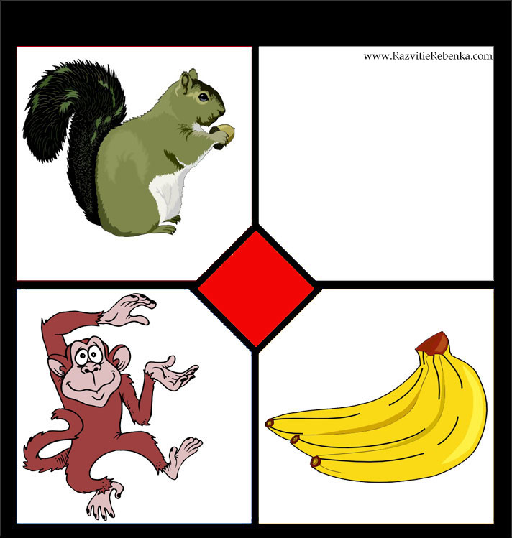

Slide 19
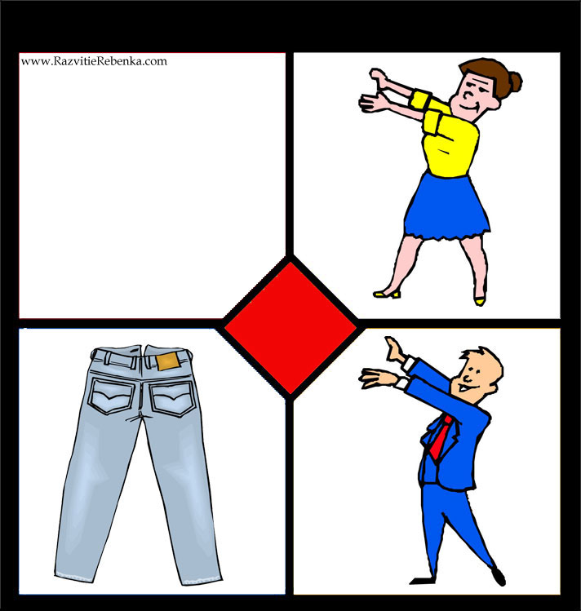

Slide 21
